Slide 1

Intelligence Artificielle et Analyse de données
Johan Peralez

Slide 2
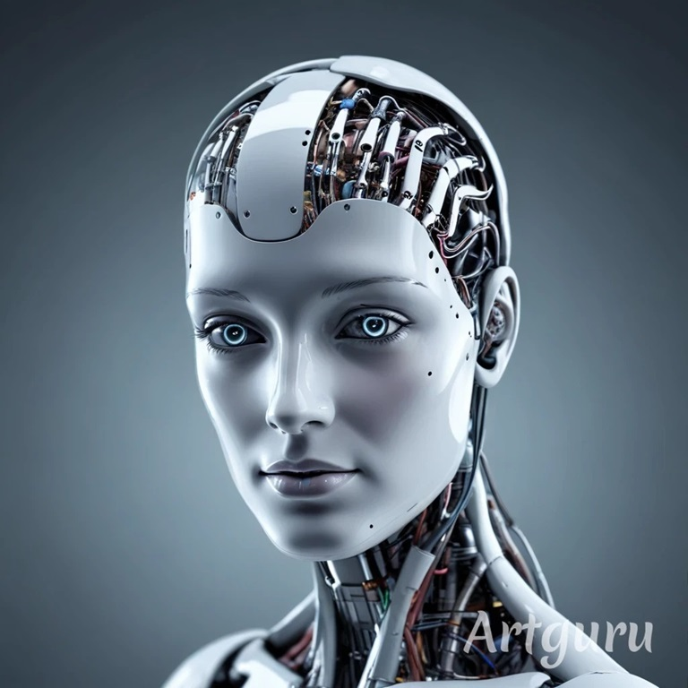
1. Définir l’Intelligence Artificielle (IA)

Slide 3
L’IA est une notion floue et qui évolue rapidement ⇒ sa définition dépend:
du domaine (traitement d’image, contrôle, etc.)
e.g. distinguer des visages vs faire marcher un robot
de l’époque (depuis le milieu du XXe siècle)
e.g. Deep Blue vs Alpha Go
Exemples:
« L'automatisation d'activités que nous associons à la pensée humaine, comme la prise de décision, la résolution de problème ou l'apprentissage. » (BELLMAN 1978)
subjectif (nous ?)
« L'étude de comment programmer les ordinateurs pour qu'ils réalisent des tâches pour lesquelles les êtres humains sont actuellement meilleurs. » (RICH & KNIGHT 1991)
paradoxal (jeu d’échec vs football ?)
« Ensemble de théories et de techniques mises en œuvre en vue de réaliser des machines capables de simuler l'intelligence humaine. » (Larousse 2024)
vague (définir intelligence ?)

Slide 4
Difficulté à définir l’IA = difficulté à définir l’Intelligence.
Selon [Larousse 2024], l’intelligence =
« Ensemble des fonctions mentales ayant pour objet la connaissance conceptuelle et rationnelle »
« Aptitude d'un être humain à s'adapter à une situation, à choisir des moyens d'action en fonction des circonstances »
Approche ‘’pragmatique’’:
IA = ensemble des méthodes qui sont habituellement classées dans l’IA par les gens de son domaine.
Traitement de l’image : réseaux de neurones convolutifs (CNN), algorithmes de segmentation, etc.
En contrôle : réseaux de neurones récurrents (RNN), algorithmes d’apprentissage par renforcement (RL), etc.

Slide 5

2. Prérequis (programmation-mathématiques)

Slide 6
L’IA et l’analyse de données nécessitent des compétences :
en programmation
Python (langage le + utilisé en IA)
en mathématiques
Algèbre linéaire, calcul différentiel, probabilités, statistiques
Ressources Python en ligne:
Cours et exos de base :
https://www.learnpython.org/
https://www.france-ioi.org/algo/chapters.php
Cours sur la Librairie NumPy :
https://courspython.com/apprendre-numpy.html
Programmer en ligne :
https://www.programiz.com/python-programming/online-compiler/
https://colab.research.google.com/

Slide 7
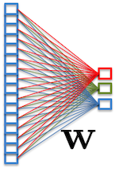
3. Introduction aux réseaux de neurones 3.1. Problèmes de régression 3.2. Descente de gradient, dérivation automatique 3.3. Un réseau de neurones simple (MLP)

Slide 8


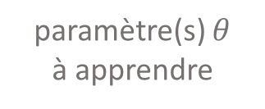

3.1 Problèmes de régression
Formulation : apprendre à prédire une valeur de sortie $y$ à partir d’une donnée d’entrée $x$
afin de minimiser une fonction coût $L$ (loss) :
problème d’optimisation
Remarque : nous verrons plus tard que $h$ peut-être un réseau de neurones …
$$\hat{y}=h(x,θ)$$
valeur $\hat{y}$
prédite
fonction $h$
choisie « à la main »
paramètre(s) $θ$
à apprendre
$\min_{θ} L(\{y\}, \{\hat{y}\})$
données
prédictions

Slide 9
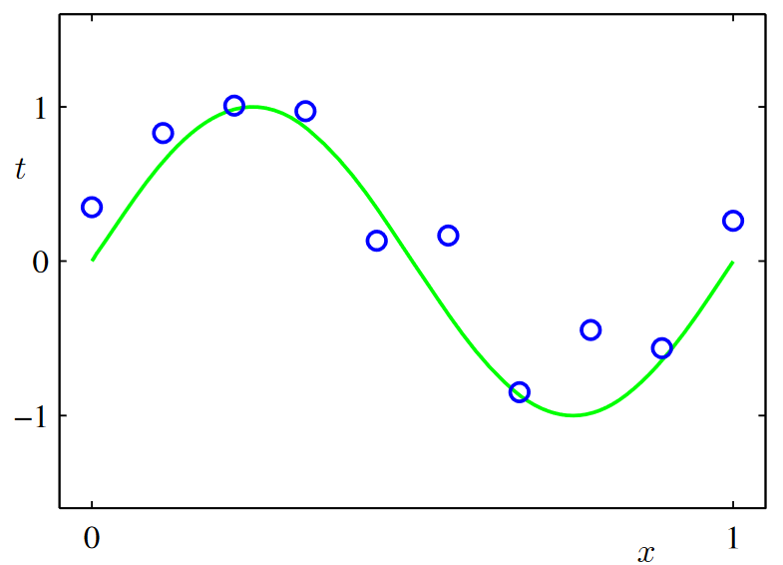

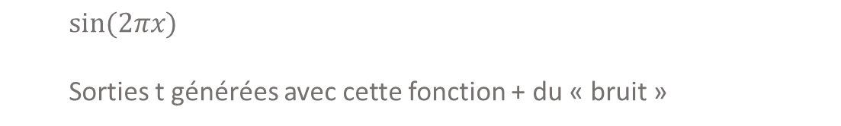
Exemple :
On choisit de prédire avec un polynôme d’ordre M :
$$\hat{t}= h\left(x,θ\right)=θ_{0}+θ_{1}x+θ_{2}x^{2}+ …+θ_{M}x^{M}$$
Et une fonction de coût « moindre carrés »:
$$L=\frac{1}{2}∑{\left(t −\hat{t}\right)}^{2}$$
Données :
$$sin(2πx)$$
Sorties t générées avec cette fonction + du « bruit »
[C. Bishop, Pattern recognition and Machine learning, 2006]

Slide 10
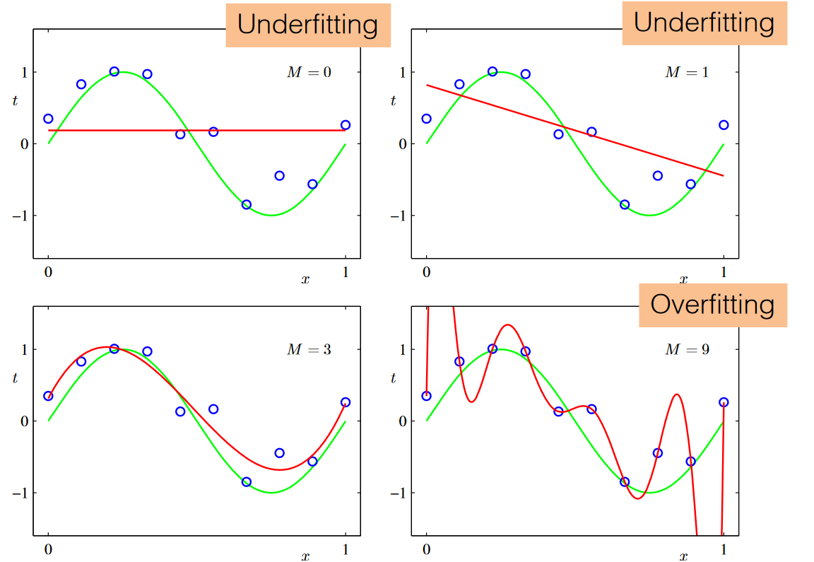
Quel ordre M choisir pour notre polynôme ?
[C. Bishop, Pattern recognition and Machine learning, 2006]
Pour M trop petit : problème de sous-apprentissage (underfitting).
Pour M trop grand : problème de sur-apprentissage (overfitting).
Remarque (polynômes de Lagrange) : pour n données distinctes il existe un (unique) polynôme d’ordre n-1 qui passe exactement par chaque donnée.

Slide 11
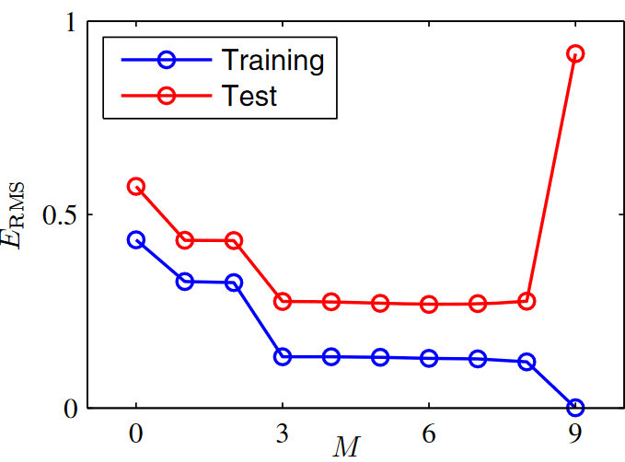

Séparation des données en, au moins, 2 ensembles :
Données d’entraînement (training set).
Pour l’apprentissage de $θ$, i.e. la résolution du problème d’optimisation.
Données de validation (validation set).
Permet de détecter le surapprentissage :
Coût calculé avec
les données
de validation
Coût calculé avec
les données
d’entraînement
[C. Bishop, Pattern recognition and Machine learning, 2006]

Slide 12
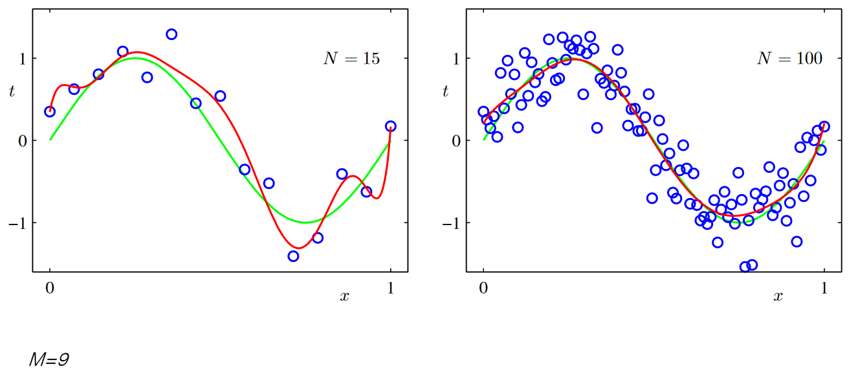
Big Data ?
Augmenter (fortement) le nombre de données d’apprentissage permet de réduire le surapprentissage :
[C. Bishop, Pattern recognition and Machine learning, 2006]

Slide 13
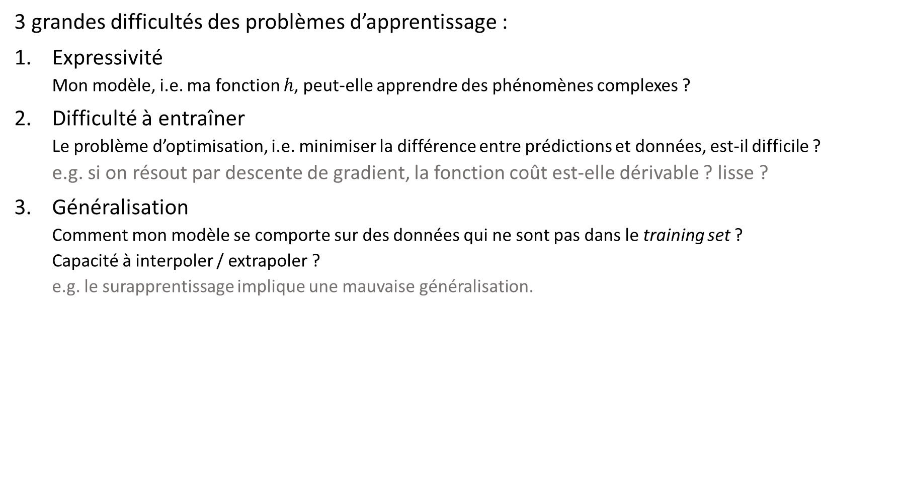
3 grandes difficultés des problèmes d’apprentissage :
Expressivité
Mon modèle, i.e. ma fonction $h$, peut-elle apprendre des phénomènes complexes ?
Difficulté à entraîner
Le problème d’optimisation, i.e. minimiser la différence entre prédictions et données, est-il difficile ?
e.g. si on résout par descente de gradient, la fonction coût est-elle dérivable ? lisse ?
Généralisation
Comment mon modèle se comporte sur des données qui ne sont pas dans le training set ?
Capacité à interpoler / extrapoler ?
e.g. le surapprentissage implique une mauvaise généralisation.

Slide 14
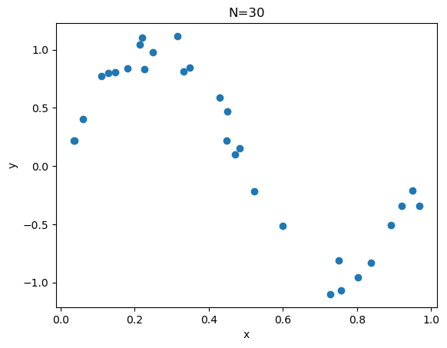
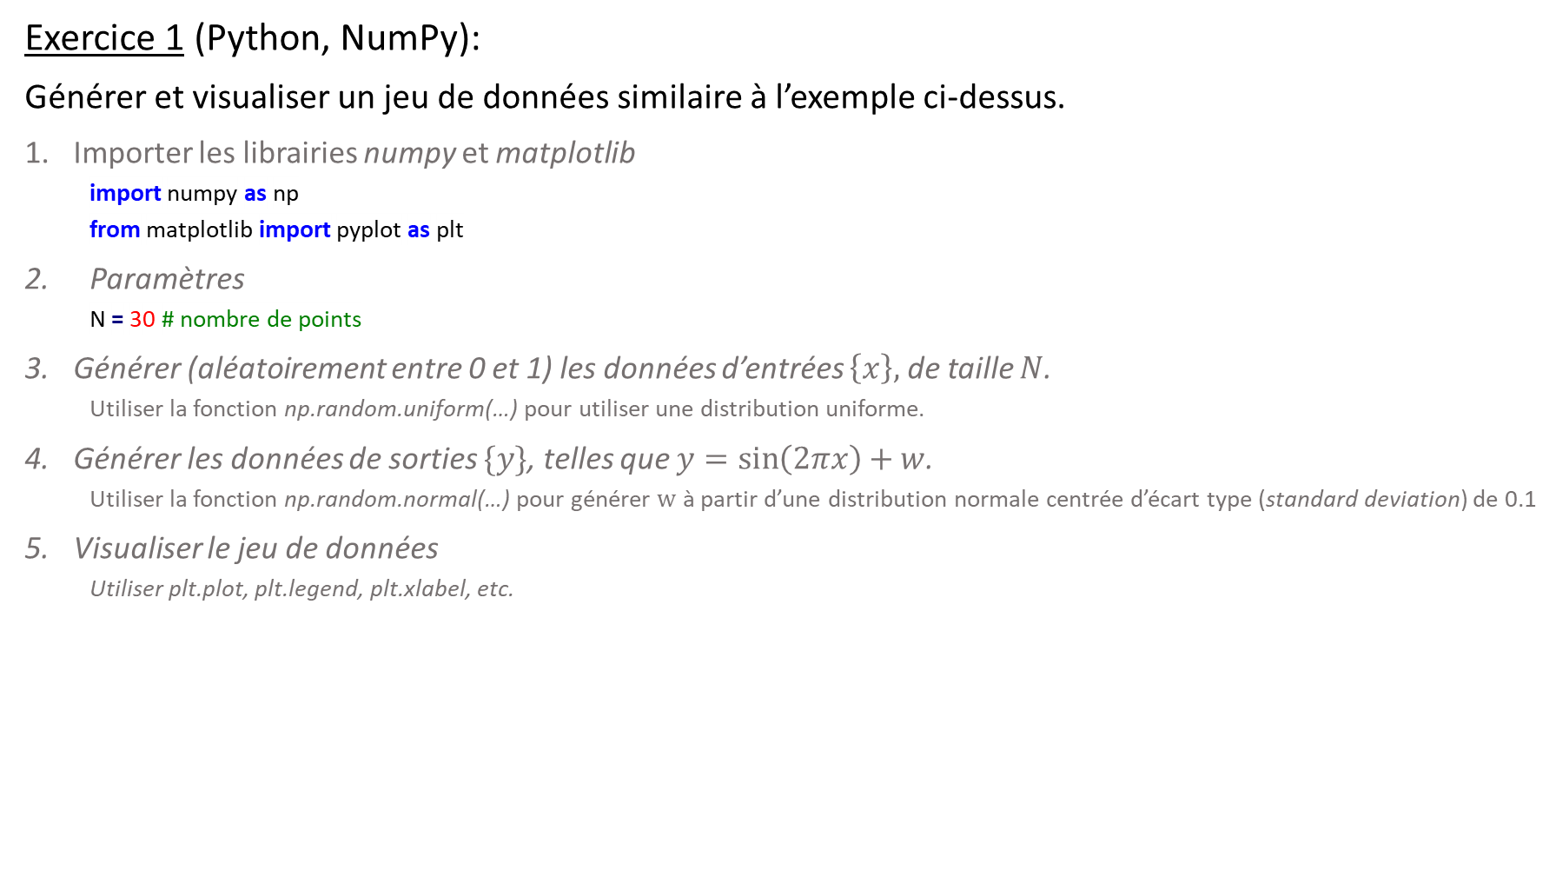
Exercice 1 (Python, NumPy):
Générer et visualiser un jeu de données similaire à l’exemple ci-dessus.
Importer les librairies numpy et matplotlib
import numpy as np
from matplotlib import pyplot as plt
Paramètres
N = 30 # nombre de points
Générer (aléatoirement entre 0 et 1) les données d’entrées $\left\{x\right\},$ de taille $N$.
Utiliser la fonction np.random.uniform(…) pour utiliser une distribution uniforme.
Générer les données de sorties $\{y\}$, telles que $y=\sin\left(2πx\right)+w$.
Utiliser la fonction np.random.normal(…) pour générer $w$ à partir d’une distribution normale centrée d’écart type (standard deviation) de 0.1
Visualiser le jeu de données
Utiliser plt.plot, plt.legend, plt.xlabel, etc.

Slide 15
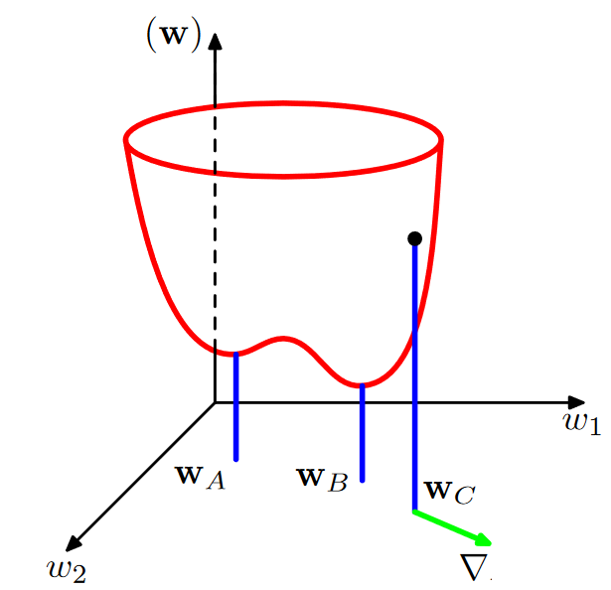

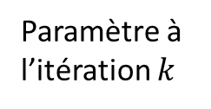
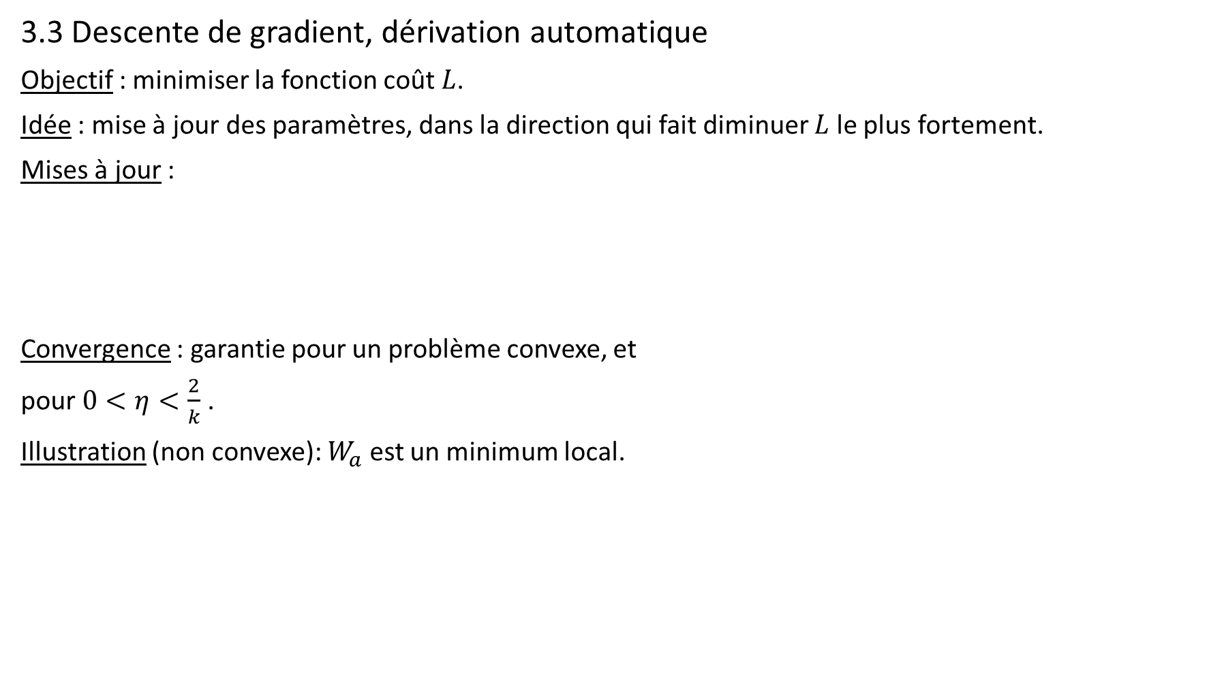


3.3 Descente de gradient, dérivation automatique
Objectif : minimiser la fonction coût $L$.
Idée : mise à jour des paramètres, dans la direction qui fait diminuer $L$ le plus fortement.
Mises à jour :
Convergence : garantie pour un problème convexe, et
pour $0<η<\frac{2}{k}$ .
Illustration (non convexe): $W_{a}$ est un minimum local.
$$θ^{k+1}=θ^{k}−η.∇_{θ}L(h\left(x,θ^{k}\right), y)$$
Paramètre à l’itération $k$
Pas (learning
rate)
Gradient (se note aussi $\frac{∂L}{∂θ}$)
$$L$$
$$L$$

Slide 16
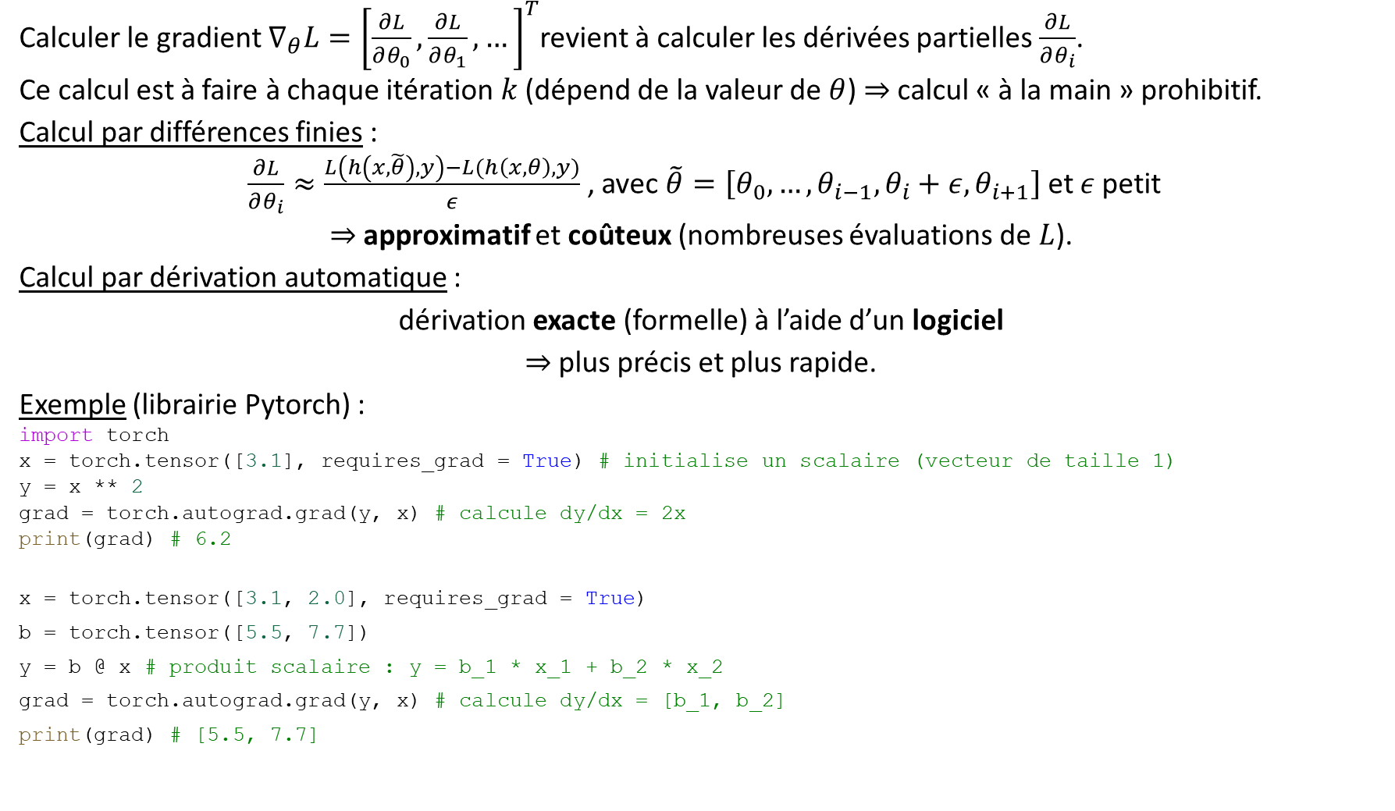
Calculer le gradient $∇_{θ}L={\left[\frac{∂L}{∂θ_{0}},\frac{∂L}{∂θ_{1}}, …\right]}^{T}$revient à calculer les dérivées partielles $\frac{∂L}{∂θ_{i}}$.
Ce calcul est à faire à chaque itération $k$ (dépend de la valeur de $θ$) $⇒$ calcul « à la main » prohibitif.
Calcul par différences finies :
$\frac{∂L}{∂θ_{i}}≈\frac{L\left(h\left(x,\tilde{θ}\right), y\right)−L(h\left(x,θ\right), y)}{ε}$ , avec $\tilde{θ}=\left[θ_{0}, …, θ_{i−1}, θ_{i}+ε, θ_{i+1}\right]$ et $ε$petit
$⇒$ approximatif et coûteux (nombreuses évaluations de $L$).
Calcul par dérivation automatique :
dérivation exacte (formelle) à l’aide d’un logiciel
$⇒$ plus précis et plus rapide.
Exemple (librairie Pytorch) :
import torch
x = torch.tensor([3.1], requires_grad = True) # initialise un scalaire (vecteur de taille 1)
y = x ** 2
grad = torch.autograd.grad(y, x) # calcule dy/dx = 2x
print(grad) # 6.2
x = torch.tensor([3.1, 2.0], requires_grad = True)
b = torch.tensor([5.5, 7.7])
y = b @ x # produit scalaire : y = b_1 * x_1 + b_2 * x_2
grad = torch.autograd.grad(y, x) # calcule dy/dx = [b_1, b_2]
print(grad) # [5.5, 7.7]

Slide 17
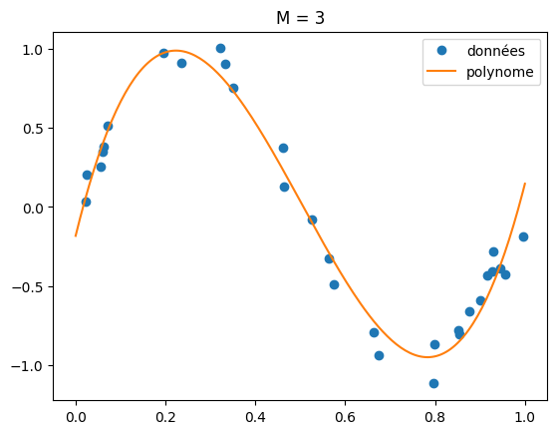
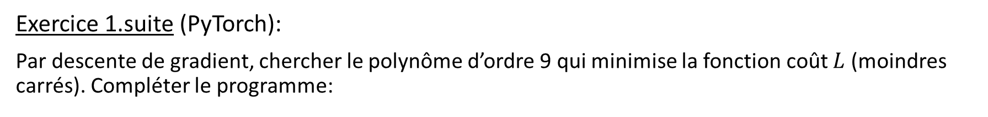
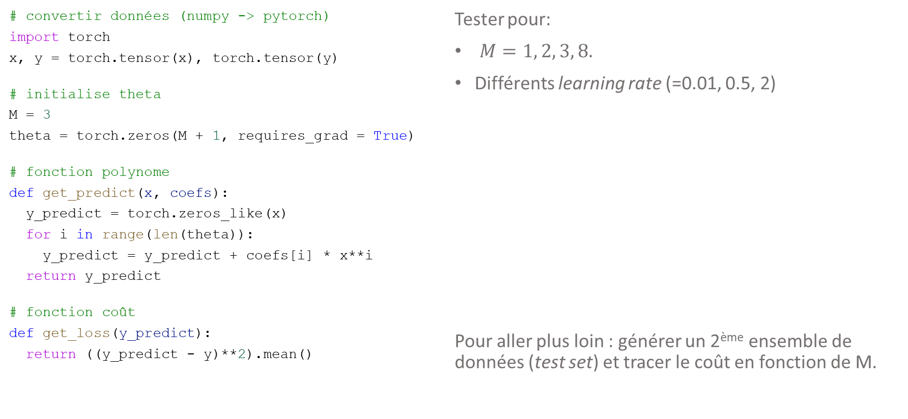
Exercice 1.suite (PyTorch):
Par descente de gradient, chercher le polynôme d’ordre 9 qui minimise la fonction coût $L$ (moindres carrés). Compléter le programme:
# convertir données (numpy -> pytorch)
import torch
x, y = torch.tensor(x), torch.tensor(y)
# initialise theta
M = 3
theta = torch.zeros(M + 1, requires_grad = True)
# fonction polynome
def get_predict(x, coefs):
y_predict = torch.zeros_like(x)
for i in range(len(theta)):
y_predict = y_predict + coefs[i] * x**i
return y_predict
# fonction coût
def get_loss(y_predict):
return ((y_predict - y)**2).mean()
Tester pour:
$M=1, 2, 3, 8.$
Différents learning rate (=0.01, 0.5, 2)
Pour aller plus loin : générer un 2ème ensemble de données (test set) et tracer le coût en fonction de M.

Slide 18
3.2 Un réseau de neurones simple : le MLP (multi-layers perceptron)

Slide 19
4. Les réseaux de neurones récurrents

Slide 20
5. Les réseaux de neurones convolutifs

